Slide 1






Infancia y vivienda:
Prioridades para una agenda nacional

Slide 2

Analizar la situación actual de la política de vivienda desde la perspectiva de la infancia, es decir, incorporando un nuevo enfoque que da luz sobre la importancia de la vivienda y su entorno para el bienestar de los niños, niñas y adolescentes.

Slide 3
La creación de viviendas y entornos adecuados y amigables para los niños, niñas y adolescentes, que garanticen seguridad, salud y acceso a servicios esenciales, debería ser una prioridad para los formuladores de políticas de vivienda y planificación urbana y para quienes las ejecutan.

Slide 4
Estructura
1
La importancia de la vivienda y el entorno para niños, niñas y adolescentes.
2
La situación de los niños, niñas y adolescentes en Uruguay: indicadores sobre privaciones en vivienda.
3
Las políticas de vivienda en Uruguay y su relación con la infancia.
4
Pensando las políticas de vivienda: propuestas con la mirada en los niños, niñas y adolescentes.

Slide 5

La importancia de la vivienda y el entorno para niños, niñas y adolescentes
Contar con un espacio apropiado para vivir con: privacidad, seguridad física, calefacción y ventilación, iluminación, acceso al agua potable y saneamiento, energía eléctrica, calidad ambiental, accesibilidad al trabajo, a la salud, a la educación, a la recreación y a la tranquilidad, a un costo asequible.
ACCESO A VIVIENDA ADECUADA:
CRECIMIENTO FÍSICO, MENTAL Y EMOCIONAL
ENTORNO SEGURO Y ESTABLE
IMPACTO EN MÚLTIPLES DIMENSIONES DEL BIENESTAR
IMPACTO EN EL EJERCICIO DE OTROS DERECHOS

Slide 6
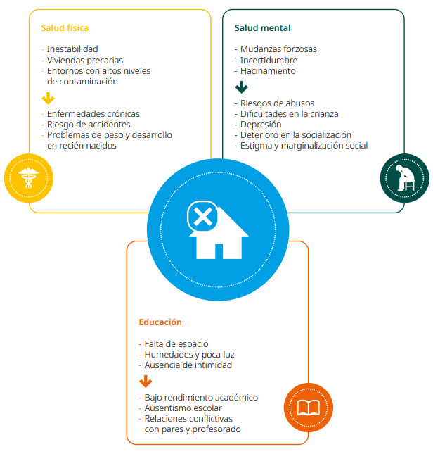
La importancia de la vivienda y el entorno para niños, niñas y adolescentes
SALUD FÍSICA
Numerosos problemas que pueden afectar la salud. Problemas de carácter respiratorio, desnutrición y retraso del crecimiento, mayor vulnerabilidad ante procesos infecciosos, mayores riesgos de incendio o intoxicación.
BIENESTAR PSICOSOCIAL
Derivados de la convivencia en entornos de hacinamiento y la estigmatización por habitar en construcciones de mala calidad o en asentamientos irregulares.
Generados por la incertidumbre ante no poder hacer frente al sostén económico de la vivienda.
EDUCACIÓN
Falta de espacio para concentrarse, falta de acceso a recursos básicos (material escolar, luz, temperatura)-.Amenaza al desarrollo escolar con impacto en logros educativos y futura inserción laboral.

Slide 7
La pobreza infantil duplica la de las personas adultas
Tanto en la pobreza monetaria como multidimensional, los hogares con niños, niñas y adolescentes presentan mayores privaciones
¿Por qué?
Más necesidades, pero no más recursos
Más tiempo a las tareas domésticas y de cuidados, menos disponibilidad para el mercado laboral
Insuficiente apoyo de las políticas públicas
La vivienda juega un rol clave

Slide 8
El Índice de Pobreza Multidimensional
IPM
Educación
Vivienda
Servicios básicos
Seguridad social
Empleo
Mide las privaciones que enfrentan los hogares en cinco dimensiones
Refleja las condiciones más estructurales de la pobreza
Incluye seis indicadores que relevan las condiciones de vivienda y servicios básicos del hogar

Slide 9
Indicadores de vivienda y servicios básicos en el IPM
En el hogar hay más de dos personas por habitación para dormir.
HACINAMIENTO
El hogar es propietario de la vivienda (la haya o no pagado) pero no del terreno, o es ocupante de la vivienda sin permiso del propietario, o es ocupante en relación de dependencia.
TENENCIA SEGURA
El hogar vive en una vivienda que se inunda cuando llueve o que tiene peligro de derrumbe o que tiene carencias en sus materiales.
CALIDAD DE VIVIENDA

Slide 10
Indicadores de vivienda y servicios básicos en el IPM
La vivienda no tiene servicio sanitario, o teniéndolo no cuenta con cisterna, o no es de uso exclusivo del hogar o la evacuación no es red general, fosa séptica ni pozo negro.
SANEAMIENTO
CALEFACCIÓN
El hogar no tiene fuente de energía para calefaccionar la vivienda.
INTERNET
El hogar no tiene acceso a internet (de ningún tipo, es decir, ni fija ni móvil

Slide 11
La situación de los niños, niñas y adolescentes en Uruguay: indicadores en privaciones de vivienda
Los hogares con niños, niñas y adolescentes presentan más privaciones en cinco de los seis indicadores
190.000 NNA
80.000 NNA
190.000 NNA
La presencia de niños y niñas en el hogar aumenta las necesidades de vivienda
No todas las familias pueden afrontar los costos que eso implica
Muchas terminan en viviendas con privaciones

Slide 12
La situación de los niños, niñas y adolescentes en Uruguay: indicadores en privaciones de vivienda
1 de cada 2 niños, niñas y adolescentes viven en hogares con al menos una privación (400.000)
1 de cada 4 niños, niñas y adolescentes vive en un hogar con hacinamiento. Entre quienes están en situación de pobreza monetaria, más de la mitad viven en condición de hacinamiento.
1 de cada 10 NNA viven en hogares con inseguridad en la tenencia de su vivienda
En entornos rurales la relación es 1 de cada 5 NNA

Slide 13
La situación de los niños, niñas y adolescentes en Uruguay más allá de la Encuesta Continua de Hogares
El IPM no considera las condiciones de vida de las personas que viven en hogares o viviendas colectivas (INAU, MIDES, Centros INISA, cárceles)
Es importante generar otras formas de relevar las condiciones de quienes viven en hogares y viviendas colectivas
La tasa de internación de niñas y niños en Uruguay es 4 veces más alta que la del promedio regional.
Dificultades económicas, falta de acceso a vivienda adecuada, violencia
POLÍTICAS DE VIVIENDA JUEGAN UN ROL CLAVE PARA ATENDER A NIÑOS Y NIÑAS EN ESTOS ESCENARIOS VULNERABLES.

Slide 14
La situación de los niños, niñas y adolescentes en Uruguay: indicadores en privaciones de vivienda
GASTO EN VIVIENDA CON RELACIÓN A LOS INGRESOS DEL HOGAR
2023: El 18% de los hogares inquilinos con NNA destinó más del 30% de sus ingresos al pago de un alquiler. Dato estable en la última década.
En estos hogares viven unos 35.000 NNA
ASEQUIBILIDAD :
Capacidad de los hogares de acceder a una vivienda digna sin experimentar dificultades financieras injustificadas
PRIVACIÓN
EN LA ASEQUIBILIDAD EN VIVIENDA:
Cuota hipotecaria: el 7% de los hogares que se encuentran pagando su vivienda destinaron más del 30% de sus ingresos.
Dificultades para acceder a créditos hipotecarios por bajos ingresos, informalidad, y endeudamiento previo
Hogares que destinan más del 30% de sus ingresos en cuota hipotecaria o en pago de un alquiler.

Slide 15
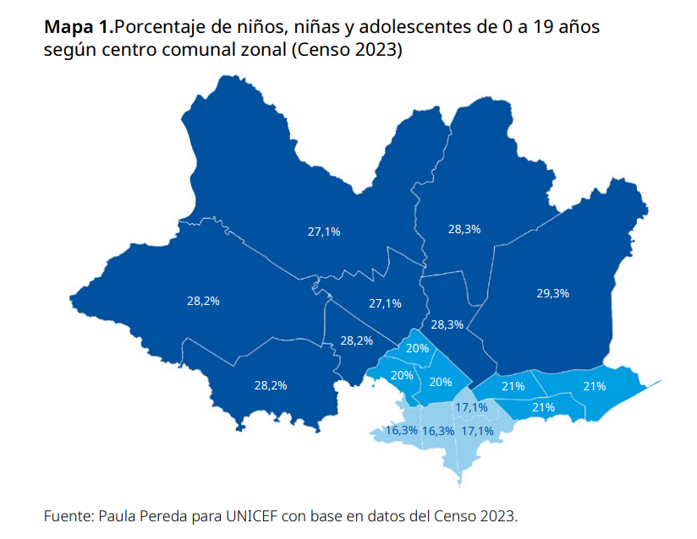
Además de la vivienda, también importa el entorno
Mayor concentración de hogares con niños, niñas y adolescentes en la periferia, particularmente en Montevideo
  Mejorar las condiciones urbanas de esas zonas
  Mejorar el acceso a zonas céntricas

Slide 16
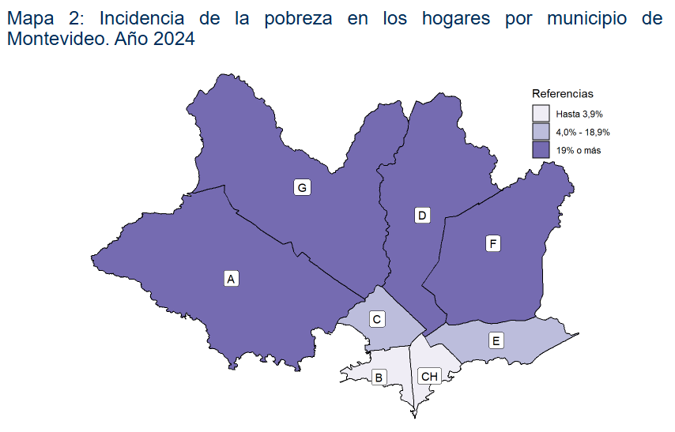
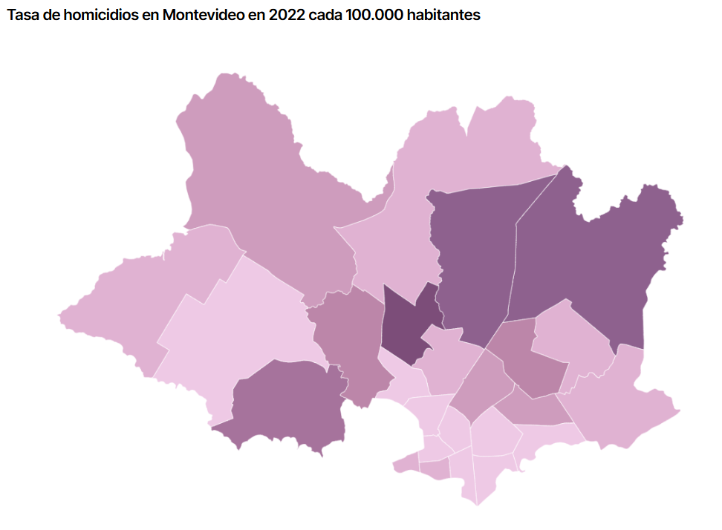
Además de la vivienda, también importa el entorno
Fuente: Instituto Nacional de Estadística
Fuente: Observatorio Nacional de Violencia y Criminalidad
Las zonas con mayor presencia de niños y niñas son también las que concentran la pobreza y la violencia, y están lejos de las oportunidades

Slide 17
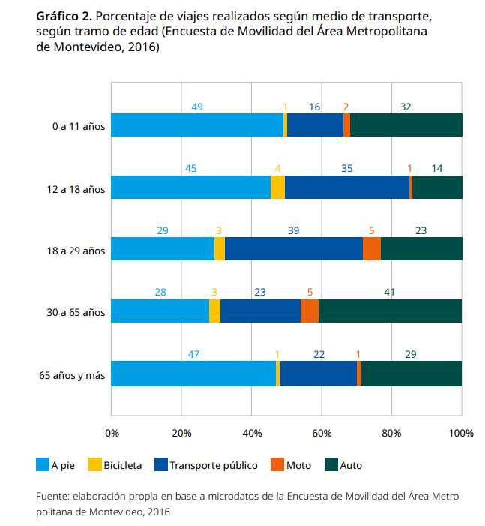
Además de la vivienda, también importa el entorno
Los niños y niñas se mueven a pie, pero las ciudades no ofrecen las condiciones para que lo hagan con seguridad
24 personas de entre 0 y 17 años fallecieron en siniestros de tránsito en 2023 y 3.002 resultaron heridas (UNASEV)
Los niños y niñas en hogares de menores ingresos son quienes menos usan los espacios públicos, 1 de cada 4 por el mal estado del camino por el cual se accede.
Límites a la autonomía y las oportunidades de socialización de los niños y niñas

Slide 18



La situación de los niños, niñas y adolescentes en Uruguay: indicadores en privaciones de vivienda
ASENTAMIENTOS IRREGULARES
  7,8% de los NNA del país viven en asentamientos irregulares (+60.000)
  Tasa de pobreza infantil alcanza al 43% en los asentamientos.
  Probabilidad de privación en saneamiento es 5 veces más alta en asentamientos.
  Los programas de regularización y mejora de asentamientos tienen resultados positivos:
  - Aumentan nivel de inversión de los hogares en vivienda
  - Mejoran los niveles de educación
  - Mejoran participación laboral de personas adultas
  (Galiani y Schargrodsky, 2010) (Field,2005)
EXPERIENCIA
INTERNACIONAL

Slide 19
Las políticas de vivienda en Uruguay y su relación con la infancia
CARACTERÍSTICAS GENERALES
La inversión pública en vivienda se ha ubicado entre 0,4% y 0,5% del PIB.
Promedio: 277 millones de dólares
2015-2023:
Se ejecutaron 135.000 soluciones, con promedio anual de 15.000
-3.400 MVOT y MEVIR
-6.500 intervenciones
Fuente: Planes quinquenales de vivienda y Memorias anuales de Gobierno

Slide 20
Las políticas de vivienda en Uruguay y su relación con la infancia
Total soluciones habitacionales
(2015-2023)
14.992
Nuevas soluciones habitacionales
(2015-2023)
3.384
Acciones sobre el stock
(2015-2023)
4.796
Fuente: Planes quinquenales de vivienda y Memorias anuales de Gobierno

Slide 21
Las políticas de vivienda en Uruguay y su relación con la infancia
Fuente: Planes quinquenales de vivienda y Memorias anuales de Gobierno

Slide 22
3. Las políticas de vivienda en Uruguay
y su relación con la infancia
  Nuevas
  soluciones
  habitacionales
  Distribución por Programa (2015-2023)
  Fuente: Planes quinquenales de vivienda y Memorias anuales de Gobierno

Slide 23
Las políticas de vivienda en Uruguay y su relación con la infancia
PROGRAMA | EXIGE QUE EL HOGAR CUENTE CON NIÑO NIÑA O ADOLESCENTE
Cooperativas | NO
Compra de vivienda nueva | SI
Alquiler con opción a compra | SI
Viviendas para pasivos BPS | NO
Entre Todos | NO
Autoconstrucción | NO
Plan Juntos | NO
Relocalizaciones | NO
Vivienda rural y pequeñas localidades | NO
Mejoramiento de Barrios | NO
Garantía de alquiler | NO
Préstamos | NO
¿Cuál es la presencia de niños, niñas y adolescentes en los programas de vivienda?
Pocas menciones a la infancia o adolescencia en los últimos cuatro planes quinquenales (30 veces en total)
“Menores a cargo” aparece como requisito para algunos de los programas habitacionales, principalmente en el último plan quinquenal.
Fuente: Planes quinquenales de vivienda y Memorias anuales de Gobierno

Slide 24
Las políticas de vivienda en Uruguay y su relación con la infancia
  No hay especial énfasis en atender a la infancia.
  Programas de DINAVI no cuentan con información sobre presencia de NNA en los programas de vivienda.
  Si bien existe presencia significativa de NNA en los hogares beneficiarios, aún cuando no hay políticas enfocadas en ellos, es relevante que los programas no solo favorezcan el ingreso de hogares con NNA a cargo, sino también contemplen sus necesidades particulares (tipologías, servicios, entorno).
  ANV: El 70% de los hogares incluidos en los programas de comercialización de viviendas incluyen a NNA
  MEVIR: El 80% de los hogares beneficiarios tienen integrantes menores de 18 años.
  Fuente: Planes quinquenales de vivienda y Memorias anuales de Gobierno

Slide 25
Pensando las políticas de vivienda: propuestas con la mirada en los niños, niñas y adolescentes.
En el caso de Uruguay, a pesar de que los datos disponibles muestran claramente que esta población es la que sufre en mayor medida las privaciones en vivienda, las políticas y planes nacionales prácticamente no realizan menciones a la infancia y son escasas las medidas específicas para hogares con niños, niñas y adolescentes.
  Fuente: Planes quinquenales de vivienda y Memorias anuales de Gobierno

Slide 26
Pensando las políticas de vivienda: propuestas con la mirada en los niños, niñas y adolescentes
  Fortalecer el monitoreo de la situación de la infancia con relación a la vivienda y el entorno
  Asegurar que los entornos urbanos sean sensibles a las necesidades de niños y niñas articulando políticas de vivienda y urbanas
  Considerar y priorizar a la infancia en la planificación de las políticas de vivienda
  Aumentar la inversión en vivienda para nna y explorar nuevas modalidades de financiamiento
  Integración de las políticas de vivienda mediante una ventanilla única con varias modalidades
  Articulación con otras políticas sociales y priorización de grupos especialmente vulnerables

Slide 27
Fortalecer el monitoreo de la situación de la infancia
con relación a la vivienda y el entorno.
Existen debilidades y omisiones en las fuentes estadísticas que permiten realizar seguimientos periódicos en esta área.
Es fundamental que los organismos del Sistema Público de Vivienda incorporen en sus registros administrativos información sistemática sobre la composición de los hogares beneficiarios de soluciones habitacionales, particularmente en lo que refiere a la presencia de niñas y niños. Monitoreo más preciso de los resultados e impacto de la política de vivienda en otras dimensiones como la salud, la educación y el bienestar.

Slide 28
Considerar y priorizar a la infancia y adolescencia en la planificación de las políticas de vivienda.
En general, los planes y las políticas de vivienda no incorporan a la infancia y adolescencia como población prioritaria en los objetivos o líneas de acción.
Es necesario que existe una Política de Estado de vivienda con perspectiva de infancia y que los planes nacionales, departamentales y locales de vivienda integren una perspectiva centrada en esta población, dado el impacto de la vivienda y el entorno sobre: salud, desarrollo, educación, bienestar durante la infancia y adolescencia.
Metas específicas orientadas a mejorar condiciones de vida de hogares con NNA y mecanismos de priorización en el acceso a soluciones habitacionales.

Slide 29
Asegurar que los entornos urbanos sean sensibles a las necesidades de NNA, articulando políticas de vivienda y urbanas.
La planificación urbana y las soluciones habitacionales no siempre integran criterios que garanticen entornos adecuados, seguros e inclusivos para esta población.
Es importante que las políticas de vivienda se articulen con políticas urbanas y de ordenamiento territorial.
Avanzar en la consolidación de una política nacional de suelo que garantice predios bien ubicados, con servicios básicos.

Slide 30
Asegurar que los entornos urbanos sean sensibles a las necesidades de NNA, articulando políticas de vivienda y urbanas.
Avanzar hacia el diseño de barrios que favorezcan la socialización y el cuidado comunitario, que promuevan la vida barrial y autonomía de los niños y niñas.
Continuar el esfuerzo de regularización de asentamientos y la mejora de los entornos urbanos informales asegurando el acceso de NNA a servicios básicos esenciales.

Slide 31
Aumentar la inversión en vivienda para NNA y explorar nuevas modalidades de financiamiento.
Las necesidades habitacionales actuales superan ampliamente la inversión pública histórica (0,5% del PIB).
Un mayor número de soluciones habitacionales podría lograrse a través de:
· Construcción de nuevas viviendas
· Ampliación del stock disponible mediante recuperación de inmuebles desocupados
· Potenciamiento de la participación del sector privado a través de mecanismos como el de las viviendas promovidas, garantizando que una proporción significativa de las soluciones esté orientada a NNA.
· Exploración de esquemas de financiamiento innovadores como asociaciones público-privadas o emisión de bonos sociales (Colombia – financiamiento de vivienda social a través de la emisión de un bono).

Slide 32
Integración de las políticas de vivienda mediante una ventanilla única con varias modalidades.
Las políticas de vivienda se encuentran fragmentadas entre diversas instituciones y modalidades (subsidios para compra, alquiler, refacción, construcción, cooperativas, entre otros). Esto dificulta el acceso para las familias, que muchas veces no tienen conocimiento profundo de todas las opciones disponibles o enfrentan trámites complejos.

Slide 33
Integración de las políticas de vivienda mediante una ventanilla única con varias modalidades.
Propuesta: modelo de ventanilla única que facilite el acceso y acompañe a las familias en la elección de la solución más adecuada para su situación. Se deberían incorporar criterios de priorización para hogares con NNA, facilitando el acceso a soluciones adecuadas en términos de ubicación, calidad y sostenibilidad.
Es importante asegurar que los programas tengan una comunicación y difusión adecuada para asegurar que lleguen a los hogares que más lo necesiten.

Slide 34
Articulación con otras políticas sociales y priorización de grupos especialmente vulnerables.
Es fundamental que la política de vivienda se articule con otras políticas sociales para lograr intervenciones más integradas y sostenidas, dado que la privación habitacional se combina con otras vulnerabilidades.
Facilitar el intercambio de información entre instituciones y avanzar en mecanismos de coordinación entre actores como el MIDES, las áreas sociales de las intendencias, INAU y otros organismos que brindan seguimiento a situaciones de vulnerabilidad.

Slide 35
Articulación con otras políticas sociales y priorización de grupos especialmente vulnerables.
Es esencial que las políticas de vivienda ofrezcan soluciones inmediatas para grupos en situación de mayor vulnerabilidad:
· Familias con riesgo inminente de pérdida de la vivienda
· Mujeres que enfrentan violencia de género y sus hijos/as
· Jóvenes que egresan del sistema de protección de 24hs del
· Mujeres con NNA actualmente atendidas en refugios del MIDES

Slide 36


Gracias

